Slide 1
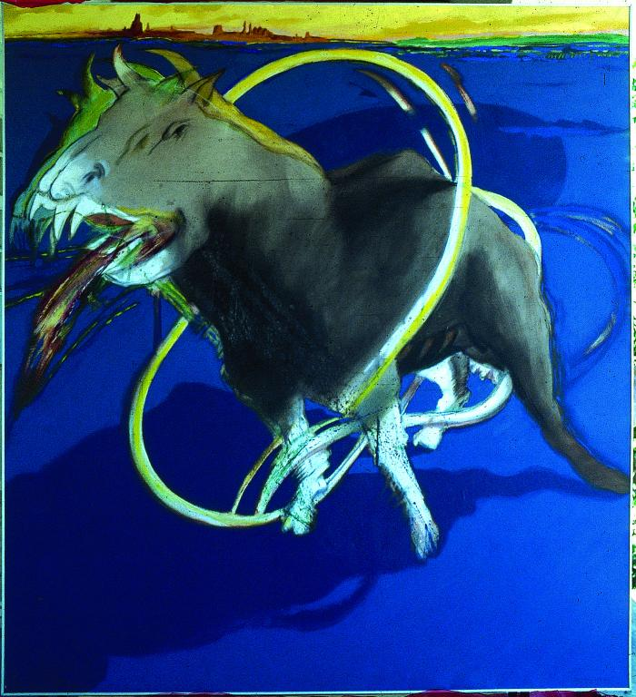
Cancerbero (GD-O-0025)
Oleo que tiene en primer plano un animal cuadrúpedo con una cola que se le ve entre las piernas y una lengua bífida. En el fondo y marcando un horizonte en la parte superior del cuadro, se ve lejos una silueta de construcciones. El animal es de tono cafe oscuro con brillo blanco en las patas, hocico y cola, el cielo es de tono amarillo y el piso es de tono azul.

Slide 2
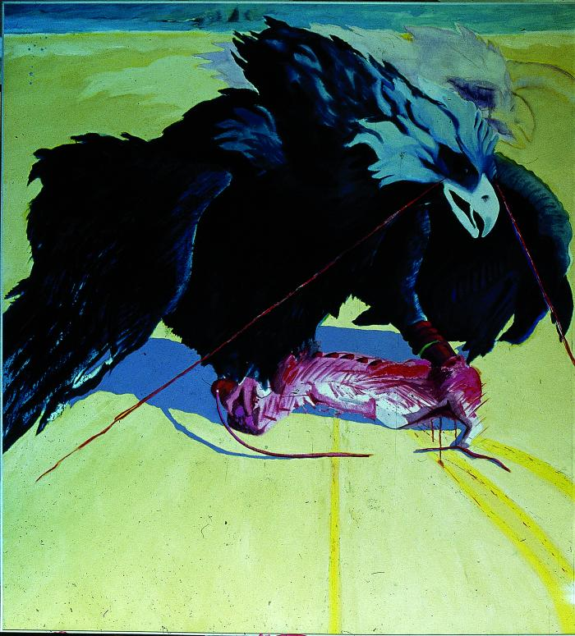
Sueño de Uroboro (GD-O-0024)
Óleo con un ave aguileña en primer plano, tiene sus alas semi abiertas y lleva en sus garras un trozo de carne. De sus ojos salen lineas de color rojo. El horizonte esta muy en la parte superior, marcando un cielo y un suelo, el que es de tono amarillo, sobre el piso se proyecta una sombra del animal.

